Slide 1
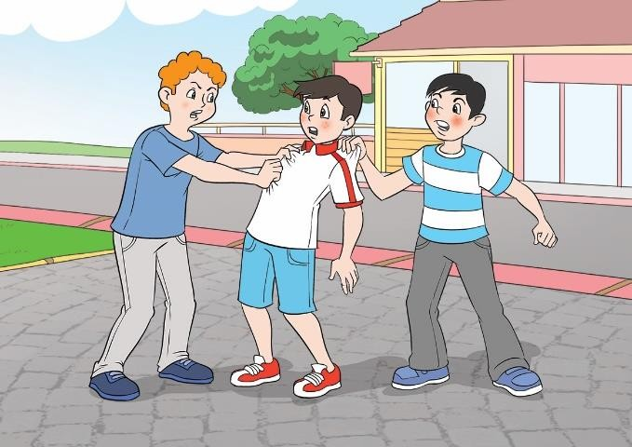
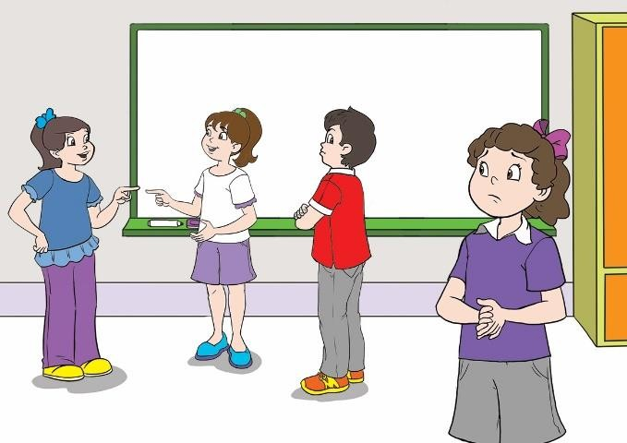
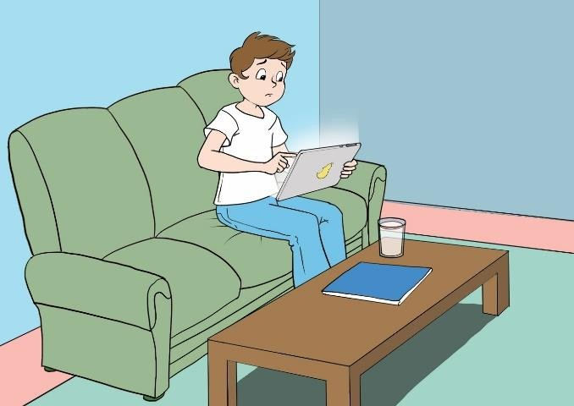
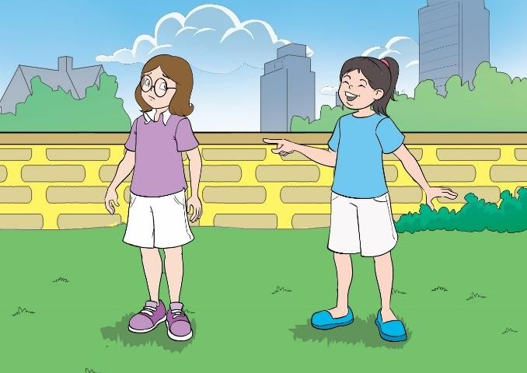



AKRAN ZORBALIĞI
(Ortaokul)
Öğretmen Sunumu

Slide 2
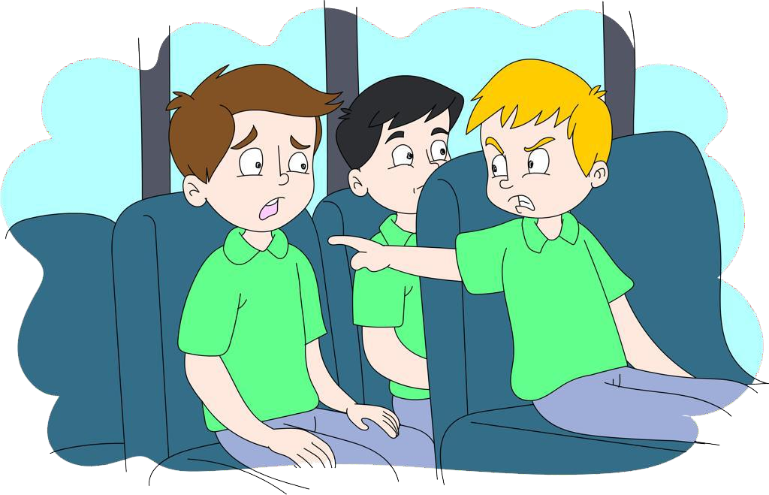
Tanım
Okullarda sıklıkla karşılaştığımız akran zorbalığı ‘bir veya birkaç öğrencinin bir başka öğrenciye karşı yaptığı saldırgan davranışlar’ olarak tanımlanmaktadır.
Olweus’a (1993) göre akran zorbalığının 3 temel özelliği vardır:
  Bilinçli ve kasıtlı olarak karşı tarafı incitmeye ve zarar vermeye yönelik olması
  Tekrarlayıcı ve sürekli olması
  Güç dengesizliği olması (zorbalık yapan öğrencinin fiziksel, zihinsel veya yaş olarak daha büyük olması)

Slide 3
Akran Zorbalığı | Akran Çatışması
Arkadaşlık ilişkisi yoktur. | Arkadaşlık ilişkisi vardır.
Güçler arası denge yoktur. | Güçler arası denge vardır.
Davranışlar sıklıkla tekrarlanır. | Arada sırada yaşanır. Çatışma sürekli değildir.
Sonuçları kalıcı ve ağırdır. | Sonuçları ciddi değildir.
Pişmanlık ve sorumluluk alma yoktur. | Pişmanlık ve sorumluluk alma vardır.
Problem çözülmeye çalışılmaz. | Taraflar problemi çözmeye çalışır.
Eşit duygusal tepki yoktur. Sadece zorbalığa maruz kalanın yaşadığı olumsuz duygusal tepki vardır. | Taraflar arasında eşit duygusal tepki vardır. (Eliot ve ark., 2010; Güvenir, 2005)

Slide 4
Nazlı, Aslı ve Özlem ortaokul 6. sınıf öğrencisidir. Nazlı ve Aslı teneffüste saklambaç oynamaktadır. Özlem de her seferinde oyuna katılmak ister ama biraz kilolu olduğu için onu oyuna almazlar ve ‘dombili, sen kenarda otur’ diye dalga geçerler. Özlem dönem başından beri bütün teneffüslerde üzgün bir şekilde yalnız başına oturmaktadır. Nazlı ve Aslı, Pazartesi günü yemekhanede Özlem’in tepsisinden tatlısını alıp ‘dombili, buna
ihtiyacın mı var?’ diye gülerler. Özlem üzülerek yemekhaneden çıkar.
Ali ve Hakan ortaokul 6. sınıf öğrencisidir. Aynı sınıfta olan Ali ve Hakan her sabah okula beraber yürüyerek gelmektedir. Pazartesi günü ilk teneffüste beraber futbol oynarlarken Ali topa öyle bir hızlı vurur ki, top Hakan’ın yüzüne çarpar. Hakan bir anda çok sinirlenir ve Ali’ye bağırmaya başlar. Ali de ona bağırır ve yumruklaşmaya başlarlar. Arkadaşları araya
girerek onları ayırır. Bütün gün birbirleri ile konuşmazlar ancak okul çıkışında eve beraber yürürken bugün yaşanan olay üzerinde konuşurlar.

Slide 5
Akran Zorbalığı Hakkında
Yanlışlar | Doğrular
Bizim okulumuzda zorbalık yoktur. | Zorbalık her okul türünde ve kademesinde görülebilir.
Zorbalığa maruz kalan çocuk bu olayı ailesine veya öğretmenine anlatır. | Çocuklar çoğunlukla utandıkları veya üzüldükleri için bu olayı kimse ile paylaşmaz.
Zorbalığı yetişkinlere anlatmak ‘ispiyonculuk’tur. | Zorbalık olaylarını bir yetişkinle paylaşmak sadece olayı bildirmektir. Başkasına yapılan bir suçu paylaşmaktır.
İsim takmak, dalga geçmek bir tür şakalaşmadır. | Karşı tarafı incitmek veya zarar vermek amacıyla yapılan davranışlar şakalaşma değildir.
Çocuklar zorbalıkla kendi başına baş edebilir. | Çocukların zorbalıkla baş etmesi için yetişkinlerin desteğine ihtiyaçları vardır.
Yalnızca erkekler zorbalık yapar. | Kızlar ve erkekler zorbalık yapar, cinsiyete göre zorbalık türleri farklılaşabilir.
Bazı çocuklar doğuştan daha saldırgandır. | Saldırgan davranışlar çevreden de öğrenilebilir ve pekiştirilir.
Bazı çocuklar adeta zorbalığı davet eder/hak eder. Zorbalığa uğramak o çocuğun suçudur. | Hiçbir çocuk zorbalığa maruz kalmayı hak etmez. Bu asla onun suçu değildir.
Sadece farklı özellikleri olan çocuklar zorbalığa uğrar. | Zorbalık her yaşta her çocuğun başına gelebilir.

Slide 6
Akran Zorbalığının Dünya’daki ve Türkiye’deki Yaygınlığı
Akran zorbalığı Dünya’da ve Türkiye’deki okullarda (özel, devlet, gündüzlü, yatılı fark etmeksizin) ve her okul kademesinde sıklıkla görülen bir problemdir.
Araştırmalara göre, akran zorbalığı olayları ortaokul düzeyinde
  Dünyadaki farklı ülkelerde %6 ile %54 arasında
  Ülkemizde ise %8 ile %51 arasında görülmektedir.
(Dölek, 2002 ; Gökkaya ve Tekinsav-Sütcü, 2018; Hicks ve ark., 2018; Laflamme ve ark., 2002; Lessne ve Harmalkar, 2013; Nansel ve ark., 2001; Pişkin, 2003)

Slide 7












Akran Zorbalığının Türleri
Doğrudan zorbalık: Fiziksel ve sözel zorbalık
  Direkt ve açık olarak karşıdaki kişi üzerindeki güç, statü ve hakimiyet gösterme isteğidir.
  Kişiye yönelik açık saldırı içerir.
  Zorbalığa maruz kalan kişi zorbanın kim olduğunu bilir.
Fiziksel
Zorbalık
Sözel
Zorbalık
Dolaylı zorbalık: İlişkisel ve siber zorbalık
  Amaç kişinin içinde bulunduğu sosyal ilişkileri etkilemektir.
  Kişiye karşı dolaylı olarak saldırı içerir.
  Üçüncü kişiler yoluyla yapılabilir.
  Zorbalığa maruz kalan kişi zorbanın kim olduğunu bilmeyebilir.
Siber Zorbalık
İlişkisel Zorbalık
(Juvonen ve Graham, 2014; Olweus, 1993)

Slide 8
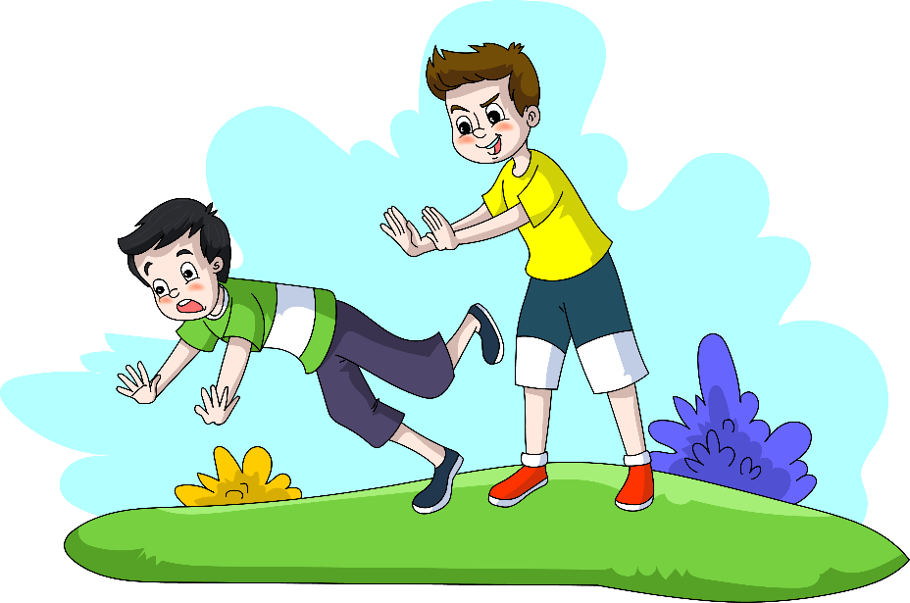
Fiziksel Zorbalık
Fiziksel zorbalık: Öğrenciye yönelik olarak yapılan fiziksel güç içeren davranışlardır.
Tekme atmak
Tokat atmak
Çelme takmak
Vurmak
İtmek
Tükürmek
Saçını çekmek, kesmek
Eşyalarına zarar vermek, eşyalarını çalmak
Haraç almak
Sınıfa/tuvalete kilitlemek
Tuvaletin kapısını izinsiz açmak
Uygunsuz el hareketleri yapmak
Kızların eteklerini açmak, erkeklerin pantolonlarını indirmek
Okul çıkışında darp etmek
Fiziksel zorbalık okullarda en sık görülen zorbalık türüdür.
Diğer zorbalık türlerine kıyasla öğretmenler/öğrenciler tarafından kolaylıkla tespit edilir.
Araştırmalar öğretmenlerin fiziksel zorbalığı diğer zorbalık türlerine kıyasla daha çok
önemsediğini ve ciddiye aldığını göstermektedir.
(Beale, 2001; Dinner, 2015; Smith, 2016; Vlachou ve ark., 2011)

Slide 9
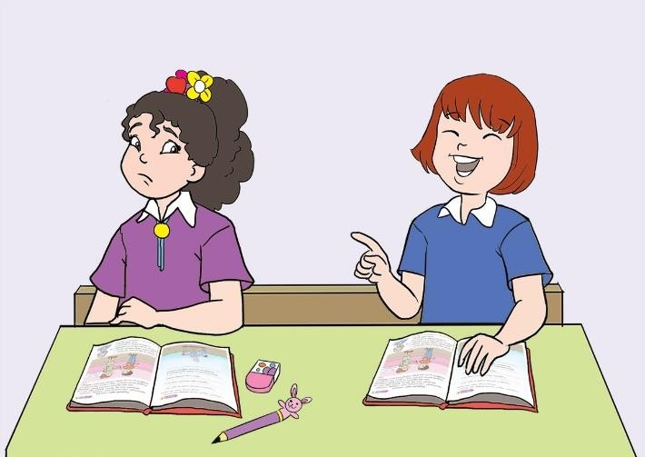
Sözel Zorbalık
Sözel zorbalık: Öğrenciye veya ailesine yönelik olarak yapılan olumsuz yargılar, atıflar veya sözel
davranışlardır.
İsim/lakap takmak (dombili, ezik, mankafa)
Hakaret etmek
Küfürlü konuşmak
Alay etmek, dalga geçmek
Küçük düşürücü sözler söylemek
Bağırmak
Azarlamak
Laf ile sataşmak
Müstehcen/uygunsuz fıkralar anlatmak
Cinsel içerikli lakap takmak veya sözler söylemek
Okullarda sıklıkla görülmektedir.
Sözel zorbalığın öğretmenler/öğrenciler tarafından fark edilmesi daha zordur.
İngiltere’de ergenlerle yapılan bir araştırmaya göre en sık görülen sözel zorbalık davranışının lakap takma
olduğu bulunmuştur.
(Pişkin 2010; Atik ve Güneri, 2013; Wang ve ark., 2009)

Slide 10
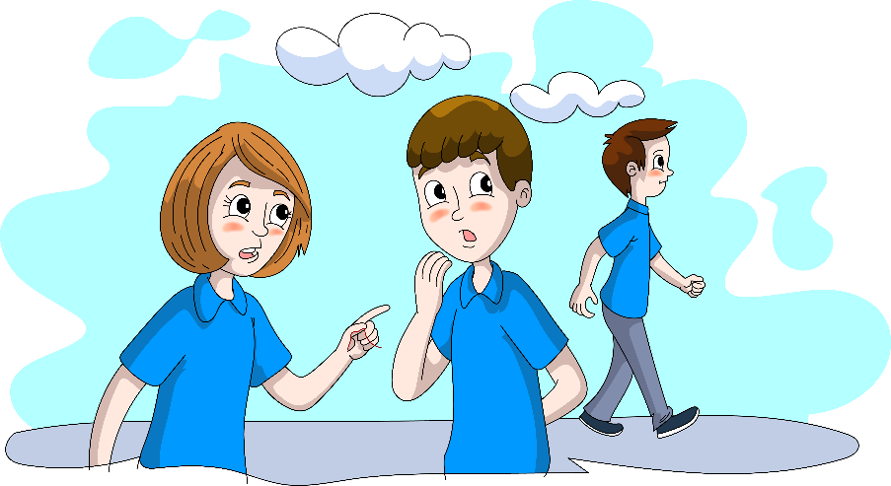
İlişkisel Zorbalık
İlişkisel zorbalık: Öğrencinin sosyal ilişkilerine zarar vermeyi hedefleyen davranışlardır.
Hakkında dedikodu yapmak ve yaymak
Asılsız söylentiler yaymak
Sırlarını ortaya çıkarmak
Arkadaş grubundan dışlamak, soyutlamak
Yanına oturmasını istememek
Toplum içinde utandırmak veya küçük düşürmek
Jest ve mimikler ile istenmediğini hissettirmek
Görmezden gelmek
Küsmek
Kıskandırmak
Taklit etmek
Kıs kıs gülmek
Tehdit etmek
Okul dışı aktivitelere dahil etmemek
Öğretmenler/öğrenciler tarafından fark edilmesi en zor olan türdür. Bu nedenle diğer türlerine kıyasla
etkilerinin daha yaralayıcı/ciddi olduğu düşünülmektedir.
(Ayas ve Pişkin, 2011; Crick & Grotpeter, 1995)

Slide 11
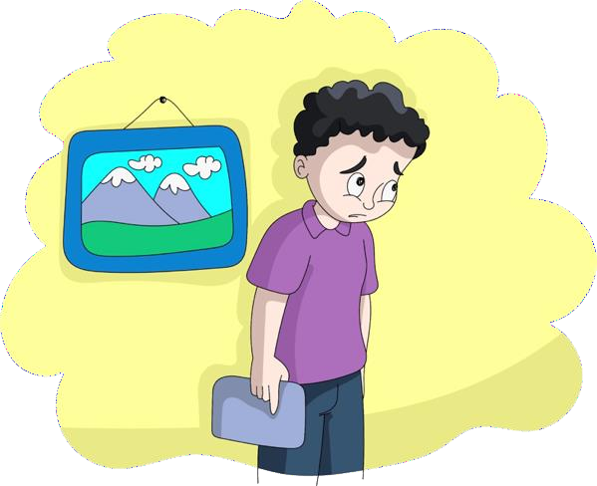
Siber Zorbalık
Siber zorbalık: Teknolojinin gelişmesi ile birlikte hayatımıza giren bilgisayar ve cep telefonlarını kullanarak yapılan
davranışlardır.
  Kişiden habersiz onun bilgilerini kullanarak hesap açmak
  Sosyal medya aracılığıyla uygunsuz içerik paylaşmak
  Sosyal medyada kötü yorumlar yazmak ve hakaret etmek
  Sosyal medya hesaplarından dışlamak
  İzinsiz olarak fotoğrafını/videosunu paylaşmak
  Özel fotoğraflarını ve görüşmelerini başkaları ile paylaşmak
Siber zorbalık olaylarında zorbalık yapanlar anonimdir ve kimliklerini gizleyebilir.
Zorbalık yapanlar hızlı bir şekilde geniş kitlelere ulaşabilir ve haftada 7 gün/24 saat zorbalık yapabilir.
(Hinduja ve Patchin, 2014; Zych ve ark., 2015)

Slide 12
Yaş Farklılıkları
Akran zorbalığı her sınıf düzeyinde görülmektedir. Ancak en yoğun olarak ilkokulun son yıllarında ortaya çıktığı, en çok ortaokul döneminde görüldüğü ve ergenlerin liseye başlaması ile problemin sıklığının azaldığı bulunmuştur.
Akran zorbalığı ile karşılaşma riskinin her öğretim kademesinin ilk yılında daha fazla olduğu bilinmektedir. Özetle, ilkokul 1. sınıf, ortaokul 5. sınıf ve lise 9. sınıfta olan öğrencilerin akran zorbalığına uğrama olasılıkları diğer sınıflardaki öğrencilere göre daha yüksektir. Zorbalık yapanların kendilerini koruma becerileri daha zayıf olan ve yaşça kendilerinden daha küçük olan öğrencileri hedef olarak seçtikleri gözlenmektedir.
Yaşa bağlı olarak zorbalık türü de değişmektedir.
Yaş arttıkça fiziksel zorbalık türünde azalma gözlenirken, sözel zorbalık türünde ise artış olduğu tespit edilmiştir. İlkokul yıllarında daha çok fiziksel ve sözel, ortaokul yıllarında daha çok sözel ve ilişkisel, lise yıllarında ise daha çok ilişkisel ve siber zorbalık görülmektedir.
(Eslea ve Rees, 2001; Frisén ve ark., 2007)

Slide 13
Cinsiyet Farklılıkları
Genel olarak, erkeklerin kızlara oranla daha fazla zorbalık yaptığı ve daha fazla zorbalığa maruz kaldığı bulunmuştur. Ancak zorbalık türüne göre cinsiyet farklılıkları bulunmaktadır.
Erkeklerin kızlara kıyasla daha sıklıkla fiziksel zorbalık yaptığı ve maruz kaldığı
Kızların erkeklere kıyasla daha sıklıkla ilişkisel zorbalık yaptığı ve maruz kaldığı
Erkeklerin ve kızların ise benzer oranda sözel zorbalık yaptığı ve maruz kaldığı
bulunmuştur.
(Craig ve ark., 2009; Rodkin ve ark., 2015; Türkmen ve ark., 2013)

Slide 14
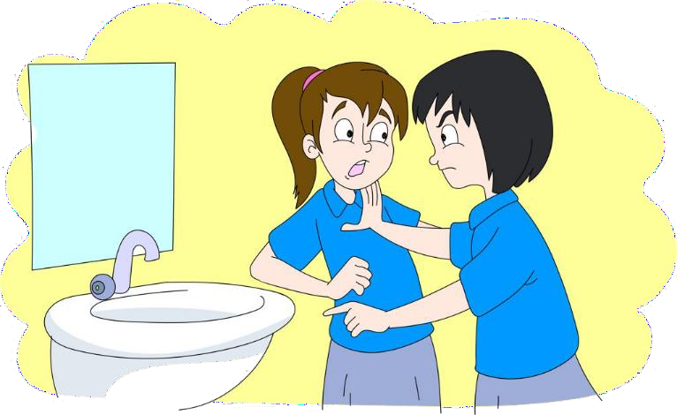
Görüldüğü Yerler
Önleyici müdahale çalışmaları için zorbalık olaylarının okulun hangi alanlarında görüldüğünün tespit edilmesi ve bu alanların güvenli hale getirilmesi önemlidir.
Zorbalık davranışları özellikle yetişkin gözetimi ve denetiminin olmadığı yerlerde daha yaygındır.
Sınıf *
Koridor *
Tuvalet
Okul bahçesi *
Oyun sahası (basketbol, futbol) *
Kantin
Yemekhane
Spor salonu ve soyunma odası
Atölye ve laboratuvar
Yangın merdiveni
Okul servisi veya okul yolu
Yatakhane ve banyo (yatılı okullarda)
* Daha sıklıkla görülmekte
(Rivers ve Smith, 1994; Vaillancourt ve ark., 2010)

Slide 15
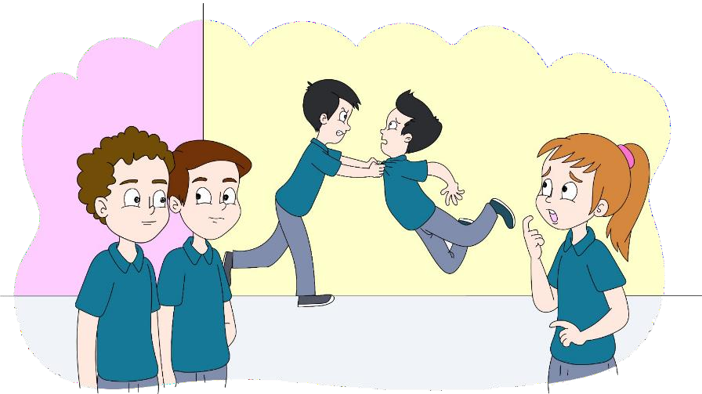
Akran Zorbalığında Farklı Öğrenci Rolleri
Akran zorbalığı durumlarında öğrenciler arasında farklı rollerin olduğu görülmektedir.
Dört temel grup:
  Zorbalık yapan öğrenciler: Zorbalığı başlatan ve zorbalıkta aktif olarak yer alanlar
  Zorbalığa maruz kalan öğrenciler: Zorbalık davranışlarına birebir
maruz kalanlar
  Hem zorbalık yapan hem de zorbalığa maruz kalan öğrenciler:
  İzleyici öğrenciler:
    Zorbalığı destekleyenler (örn. alkışlamak, gülmek)
    İzlemekten hoşlananlar
    Yardım edilmesi gerektiğini düşünen ancak yardım etmeyenler
    Zorbalığa maruz kalana yardım edenler
(Menesini ve Salmivalli, 2017; Salmivalli ve ark., 1996)

Slide 16
Roller – Zorbalık Yapanlar
Akran zorbalığı yapan öğrencilerin bireysel özellikleri nelerdir?
Başkalarını yönetmeyi seven, başkaları üzerinde egemenlik kurmayı ve güçlü olmayı isteyen
Başkalarının duygularına karşı duyarsız ve empati yeteneği zayıf
Vicdan, utanç ve pişmanlık duyguları zayıf
Şiddete karşı olumlu bir tutuma sahip
Problem çözerken saldırgan çözüm yollarını kullanan
Düşük öz denetim (kendisini kontrol etme) becerilerine sahip
Farklılıklara karşı tahammülsüz
Düşünmeden, tepkisel ve aceleci davranan, çabuk sinirlenen
Yalan söylemeye veya hile yapmaya eğilimli
(McGrath, 2007; Rigby, 2003; Salmivalli ve Peets, 2009; Ural ve Özteke 2007)

Slide 17
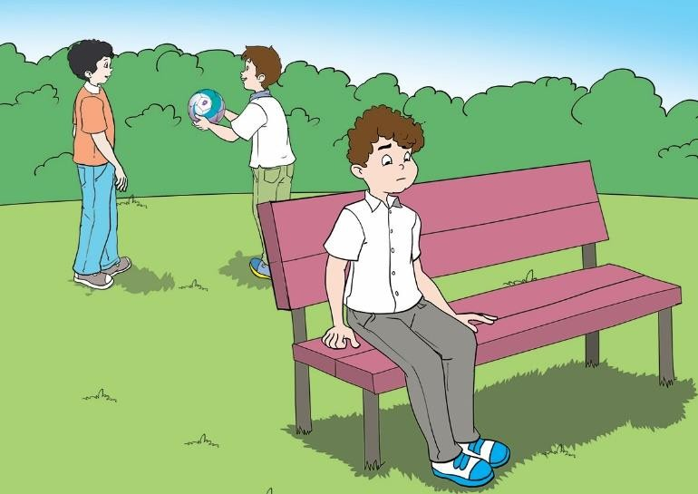
Roller – Zorbalığa Maruz Kalanlar
Akran zorbalığına maruz kalan öğrencilerin bireysel özellikleri nelerdir?
Kendine güveni ve benlik saygısı düşük (örn. kendini aptal, başarısız, beceriksiz olarak tanımlama)
Pasif, utangaç, çekingen, içe kapanık
İtaatkâr ve boyun eğici kişilik özelliklerine sahip
Arkadaş ortamında çoğunlukla endişeli, kaygılı ve güvensiz davranışlar
sergileyen
İletişim ve sorun çözme becerilerinin zayıf olması
Zorbalığa uğradıktan sonra ağlama ve geri çekilme tepkisi veren
Farklı fiziksel gelişim gösteren çocuklar (örn. aşırı kısa boylu/uzun boylu, aşırı zayıf/kilolu)
Dezavantantajlı gruplar (örn. fiziksel veya zihinsel engeli olan, dil/aksanı
farklı olanlar, göçmen/etnik azınlık gruba üye olanlar)
(Hazler 1996; Olweus, 2005; Reid ve ark., 2004; Sharp ve Smith, 2002)

Slide 18
Roller – Zorbalık Yapan ve Zorbalığa Maruz Kalan
Hem akran zorbalığı yapan hem de bu olaya maruz kalan öğrencilerin özellikleri nelerdir?
Zorbalık rolleri arasında en riskli grup
Kendisinden güçlü olanların zorbaca davranışlarına maruz kalan ve kendisinden daha güçsüz
olana zorbalık yapan
Zorbalığa uğradığında öfkeli hissettiği için şiddete başvuran
Arkadaşları tarafından kolaylıkla kışkırtılabilen ve başkalarını kışkırtan
Aceleci, öfkeli, çabuk sinirlenen
Düşük psikososyal uyum sürecine sahip
(Holt ve Espelage, 2007; Marsh, 2018; O’Brennan ve ark., 2009)

Slide 19
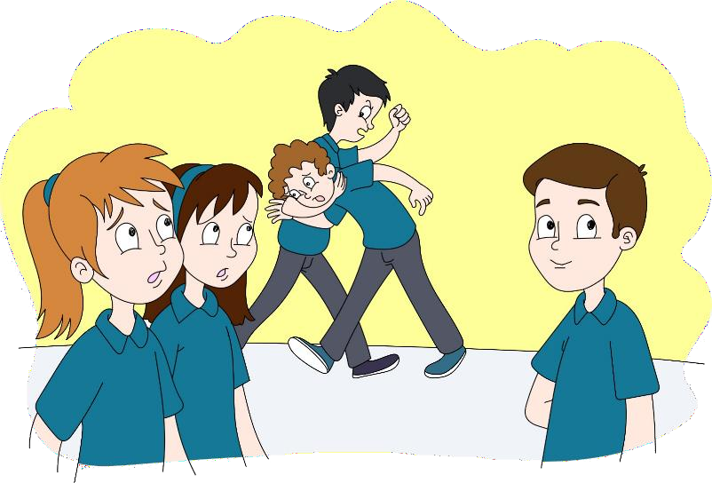
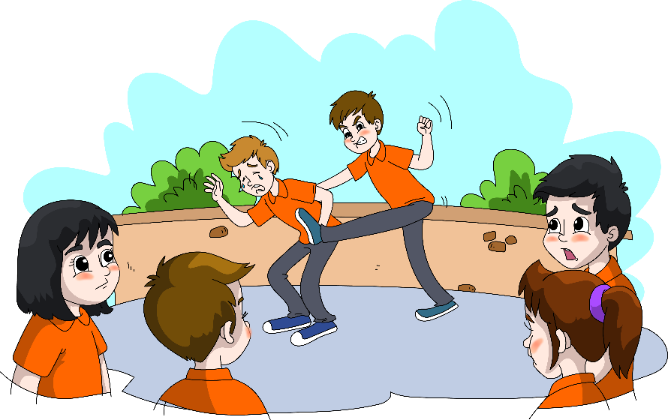
Roller - İzleyiciler
Zorbayı destekleyen (onu alkışlayarak, mimikleri ile veya sözel olarak bu davranışları onaylayan)
Bir gün kendisinin başına geleceğini düşünen ve bundan dolayı akran zorbalığına uğrayan kişiyi korumaya yönelik herhangi bir müdahalede bulunmayan (olay yerinden uzaklaşan veya olayı sessizce izleyen)
Zorbalığa maruz kalan kişiyi koruyan çünkü kendisinin başına
gelmeyeceğinden emin olan (genelde popüler çocuklar)
Zorbalığa maruz kalan kişiye destek olan (kurbanın yanında yer alarak onu sakinleştirerek veya araya girerek koruyan)
(Akay, 2019; Salmivalli, 1996, 1999)

Slide 20
Akran Zorbalığının Sonuçları
Akran zorbalığının bu olaya dahil olan tüm öğrenciler için
  hem kısa hem de uzun vadeli
  fiziksel, bilişsel, davranışsal, sosyal ve duygusal sonuçları olduğu bulunmuştur.
  Zorbalık yapanlar
  Zorbalığa maruz kalanlar
  Hem zorbalık yapan hem de maruz kalanlar
  İzleyiciler

Slide 21
Akran Zorbalığının Sonuçları – Zorbalık Yapanlar
Okuldan kaçma, okuldaki kuralları çiğneme
Öğretmenlere karşı gelme
Okula karşı ilgisizlik, akademik başarıda düşüş
Aileye veya öğretmene yönelik saldırgan ve şiddet içerikli davranışlar gösterme
Yetersiz sosyal beceriler, soyutlanma ve yalnız kalma
Erken yaşta alkol, sigara ve madde kullanımı
Yetişkinlik döneminde: Suç ve şiddet olaylarına karışma, aile içi şiddet gösterme, riskli
davranışlarda bulunma, madde kullanımı ve psikiyatrik hastalık riski
(Fergusson ve ark., 2014; Gökkaya ve Tekinsav Sütcü, 2020; Menesini ve ark., 2003)

Slide 22
Akran Zorbalığının Sonuçları – Zorbalığa Maruz Kalanlar
Kendisini değersiz ve mutsuz hissetme
Kızgınlık, çaresizlik ve yalnızlık
Uyku problemleri
Fiziksel belirtiler (karın ağrısı, baş ağrısı, mide bulantısı)
Okula karşı isteksizlik, okuldan uzaklaşma, okulda kendini güvensiz hissetme, akademik başarıda
düşüş, konsantrasyon problemleri, okul veya sınıf değişikliği
Düşük benlik saygısı
Depresyon ve kaygı
Kendine zarar verme düşünceleri ve girişimi
Yetişkinlik döneminde: düşük benlik saygısı, depresyon ve kaygı problemleri, romantik ilişkilerde
problem yaşama riski
(Gültekin ve Sayıl, 2005; Kapcı, 2004; Ledwell ve King, 2013; Ttofi ve ark., 2011)

Slide 23
Akran Zorbalığının Sonuçları –
Zorbalık Yapan ve Zorbalığa Maruz Kalanlar
Yüksek düzeyde saldırgan davranışlar
Depresyon ve kaygı
Duygusal stres
Düşük benlik saygısı
Arkadaşlık ilişkilerinde problemler
Dışlanma
(Conners-Burrow ve ark., 2009; Swearer ve ark., 2001)

Slide 24
Akran Zorbalığının Sonuçları - İzleyiciler
Benim de başıma gelebilir düşüncesi
Kendini savunmak için sürekli tetikte olma hissi
Zorbalığa maruz kalan öğrenciye yardım edemediği için suçluluk duyma veya güçsüz hissetme
Zorbalık olaylarına katılması için baskı hissetme
Mutsuzluk, üzüntü, umutsuzluk
Korku, kaygı, endişe, tedirginlik
Okulu sevmeme, okuldan uzaklaşma ve okulda kendini güvende hissetmeme
(Nishina ve Juvanen 2005; Rigby, 2003)

Slide 25
Akran Zorbalığı ile İlişkili Faktörler
Bireysel Özellikler
Aileye İlişkin Özellikler
Okula İlişkin Özellikler
Çevresel Özellikler

Slide 26
Araştırmalar, akran zorbalığının çocukların bireysel
özelliklerinden kaynaklanan tek yönlü bir problem değil aile, okul atmosferi, öğretmen tutumu, arkadaş ilişkileri ve içinde yaşanılan kültürün de rol oynadığı çok boyutlu bir problem olduğunu göstermektedir.

Slide 27
Çocuk ve Ergenlerin Bireysel Özellikleri
Yaş
Cinsiyet
Kişilik Özellikleri
Mizaç

Slide 28
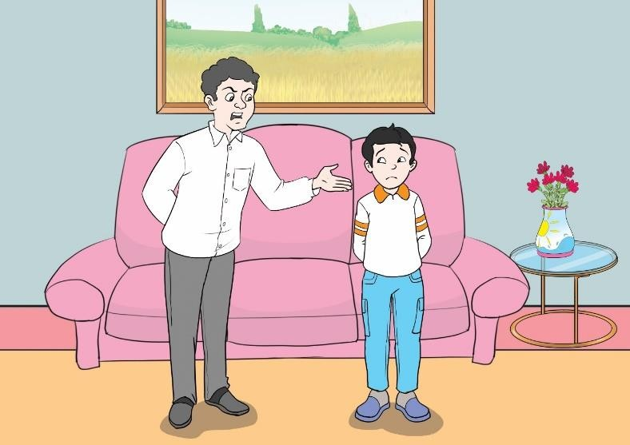
Aileye İlişkin Özellikler
Zorbalık yapan çocukların aileleri?
  İlgi, sevgi ve sıcaklıktan yoksun bir aile ortamı
  Fiziksel veya duygusal istismar uygulayan ebeveynler
  Saldırgan davranışları hoşgörü ile karşılayan ebeveynler
  Problem çözümünde fiziksel güç kullanan ebeveynler
  Kardeşleri tarafından zorbalığa uğrayan veya kardeşlerine zorbalık
yapan çocuklar
  Farklı aile yapısı (tek ebeveynli)
Ev ortamında saldırgan davranışları öğrenen çocukların bunu okulda da
arkadaş ve öğretmenlerine karşı uyguladıkları tespit edilmiştir.
(Atik ve Güneri, 2013; Ensor ve ark., 2010; Hong ve Espelage, 2012; Wolke ve ark., 2015)

Slide 29
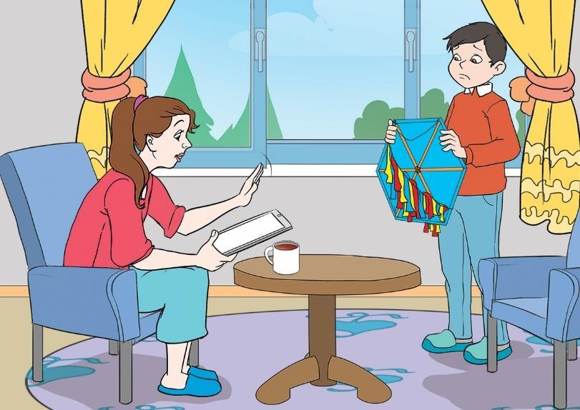
Aileye İlişkin Özellikler
Zorbalığa maruz kalan çocukların aileleri?
  Aşırı koruyucu, kollayıcı ve kontrolcü ebeveynler (çocuklar bağımsızlık ve kendine güven konularında sorunlar yaşayabilirler.)
  Farklı aile yapısı (tek ebeveynli)
  Anne ile ilişki: Erkek çocukların anneleri ile çok yakın duygusal
ilişki kurma eğilimi, annelerinse çocuklarına yaşından daha küçükmüş gibi davranma eğilimi
  Baba ile ilişki: Uzak ve mesafeli bir ilişki, babalar genelde ya
aşırı eleştirel ya da tamamen ilgisiz
(Barboza, 2009; Bernstein ve Watson 1997; Smith 2004; Şirvanlı-Özen, 2006)

Slide 30
Ebeveynlerin Rol Model Olması
Çocuklar çevrelerindeki kişileri gözlemler, onları taklit ederler ve model alırlar.
Eğer çocuklar davranışın sonunda ödül alırsa davranışı tekrarlama olasılığı artar,
eğer pekiştireç almazsa davranışı tekrarlama olasılığı azalır.
Örneğin, bir çocuk ebeveynlerine okulda arkadaşının kendisine vurduğunu ve onun da arkadaşına yumruk atarak karşılık verdiğini söylerse:
  Ebeveynleri bu durumu onaylarsa, çocuk bu davranışı sürdürmeye devam edecektir.
  Ebeveynleri bu durumu onaylamazsa, çocuk bu davranışı tekrarlamayacaktır.

Slide 31
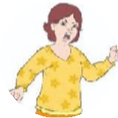
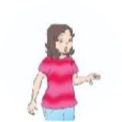
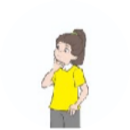
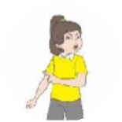
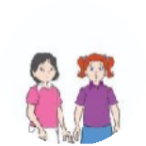

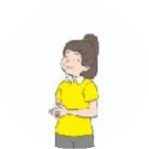
Aslı, annesinin (rol model) komşuya bağırdığını gözlemliyor.
Komşu kadın korkuyor ve annesinin dediğini yapıyor.
(modelin davranışı ödül aldı)
Aslı ‘Ben de istediklerimi yaptırmak için bağırabilirim’ diyor. (aynı ödül beklentisi)
Aslı, arkadaşlarına teneffüste onunla kantine gelmeleri için bağırıyor.
(modeli taklit ediyor)
Arkadaşları korkuyor/pes ediyor ve onunla kantine gidiyorlar. (direkt ödül aldı)
Aslı arkadaşlarına ne zaman bağırsa istedikleri oluyor ve kendisini mutlu hissediyor. (öz yeterlik/kendine güven artıyor)
Aslı evde ve okulda istediklerini yaptırmak için ne zaman istese bu yola başvuruyor.

Slide 32
Okula İlişkin Özellikler
Zorbalığın sıklıkla meydana geldiği yerlerin (koridor, okul bahçesi ve oyun alanları) yetersiz denetimi
Okul veya sınıf mevcudunun kalabalık olması
Okulda saldırgan davranışların hoş görülmesi
Öğretmenlerin öğrencilere yönelik
  Uygun olmayan disiplin yöntemleri kullanması
  Şaka amaçlı uygunsuz sözel ifadeler kullanması
Okulda akran zorbalığına yönelik politika ve kuralların olmaması
Öğretmenlerin zorbalık davranışlarını fark edememesi veya görmezden gelmesi
(Allen, 2010; Bowes ve ark. 2009; Gendron ve ark., 2011; Harel-Fisch, 2011)

Slide 33
Çevresel Faktörler
Çocuğun içinde yaşadığı toplumsal çevre
  Şiddetin toplumsal olarak kabul gördüğü ve sıkça uygulandığı toplumlar
Çocuğun yaşadığı mahallenin özellikleri
  Şiddetin ve yoksulluğun yoğun olduğu semtler → şiddet içerikli veya suça yönelik davranışlar (örn. sokak kavgası, çete üyesi olma, hırsızlık)
Medyanın etkisi (TV, film, video oyunları, internet, sosyal medya)
  Televizyonda şiddet içerikli programlar izlemek ve bilgisayar oyunu oynamak
(Barboza ve ark. 2009; Kuntsche ve ark. 2006)

Slide 34
Akran Zorbalığını Önleyici Okul Yaklaşımı
Akran zorbalığı konusunda bütüncül bir okul yaklaşımı geliştirilmeli.
Akran zorbalığı konusunda öğretmenlere ve okuldaki tüm çalışanlara yönelik açık, net ve tutarlı bilgiler verilmeli ve destek sağlanmalı.
  Akran zorbalığının tanımı herkes için aynı olmalı.
Akran zorbalığı hakkında kesin kural ve politikalar geliştirilmeli.
Okulda ‘Akran Zorbalığını Önleme Komisyonu’ kurulmalıdır.
Okulda ve okul çevresinde zorbalık olaylarının en sık görüldüğü yerlerde
güvenlik için ek önlemler alınmalı.

Slide 35
Akran Zorbalığını Önleyici Okul Yaklaşımı
Öğretmenlere akran zorbalığı konusunda tekrarlayıcı eğitimler/seminerler
verilmeli ve öğretmenler desteklenmeli.
Öğretmenler, akran zorbalığını önleme ve müdahale politikalarının hazırlanması, uygulanması ve değerlendirilmesi konusunda katkıda bulunmalı.
Akran zorbalığı olayına karışan öğrenciler (tüm roller için) tespit edilmeli ve uygun müdahaleler gerçekleştirilmeli.
Ebeveynlere akran zorbalığı konusunda bilgilendirme seminerleri
düzenlenmeli ve onların müdahale sürecine katılması sağlanmalı.

Slide 36
1.
ÖĞRETMENLER NELER YAPABİLİR? (UZUN VADELİ)
Öğrencilerinize akran zorbalığı hakkında bilgi verin.
Akran zorbalığının tanımı, türleri ve sonuçları hakkında konuşun.
Akran zorbalığını neden önlememiz gerektiğini açıklayın.
22.. Olumlu rol model olun, zorbalık olaylarına hemen müdahale edin.
Bu okulda akran zorbalığının asla kabul edilemeyeceğini açıklayın.
Sınıf içerisindeki tutum ve davranışlarınız ile şiddete karşı olan tavrınızı gösterin.
3.
Öğrencilerle yakın ve sıcak ilişkiler kurun.
Yakın ve sıcak ilişkiler kurarak öğrencilerin size güvenmesine yardımcı olun. Bu sayede öğrenciler zorbalık olaylarını sizinle paylaşacaktır.

Slide 37
ÖĞRETMENLER NELER YAPABİLİR? (UZUN VADELİ)
Olumlu bir sınıf ortamı yaratın.
  Sınıf içerisindeki arkadaşlık dinamiklerini yakından tanıyın.
  Olumlu disiplin yöntemleri kullanın.
  Rekabetçi eğitim yerine işbirlikçi öğrenmeye önem verin.
5₂..
Öğrencilerinize destek olun.
Akran zorbalığı olaylarına karışan tüm öğrencilere destek olun.
Öğrencilerin sosyal duygusal becerileri ve çatışma çözümü becerilerini geliştirmesine yardımcı olun.
6.
Aileler ile mutlaka işbirliği halinde olun.
Aileler ile yakın iletişim halinde olun ve önleyici çalışmalar konusunda ortak stratejiler geliştirin.
Ailelere yönelik seminerler düzenleyin ve konu ile ilgili broşürler gönderin.

Slide 38
7.
ÖĞRETMENLER NELER YAPABİLİR? (UZUN VADELİ)
Öğrencilerinizi yakından gözlemleyin.
Öğrencilerinizin akademik durumunu ve sosyal ilişkilerini yakından takip edin.
Teneffüslerde öğrencilerinizin arkadaşlık ilişkilerini gözlemleyin.
Zorbalık olaylarına karışan öğrencileri psikolojik danışmana yönlendirin.
8₂..
Sınıfınızda veya okulun herhangi bir yerinde karşılaştığınız zorbalık olayını görmezden gelmeyin, sessiz kalmayın, hemen müdahale edin.
Zorbalık yapan öğrenci ve zorbalığa maruz kalan öğrenci ile ayrı ayrı görüşün.
Gerektiği durumlarda olayı psikolojik danışman/rehber
öğretmen ile paylaşın ve öğrencileri ona yönlendirin.

Slide 39
1.
ÖĞRETMENLER NELER YAPABİLİR? (KISA VADELİ)
Zorbalık yapan öğrencileriniz için:
Zorbalık davranışına anında müdahale edin; davranışı sonlandırın.
Okulunuzda asla zorbalığa yer olmadığını açıklayın.
Zorbalığının kendisine ve karşı tarafa zarar vereceğini anlatın.
Böyle devam ederse arkadaşlık ilişkilerinde problemler yaşamaya devam edeceğini söyleyin.
Problemlerini zorbalık dışında farklı yollarla çözebileceğini açıklayın.
Eğer kendisini öfkeli, sinirli veya kızgın hissediyorsa bir yetişkinden yardım alması gerektiğini söyleyin. Gerekirse okul psikolojik danışmanına/rehber öğretmene yönlendirin.

Slide 40
2.
ÖĞRETMENLER NELER YAPABİLİR? (KISA VADELİ)
Zorbalığa maruz kalan öğrencileriniz için:
Zorbalık davranışına anında müdahale edin; davranışı sonlandırın.
Onun suçu olmadığını söyleyin.
Zorbalığa uğrayan ilk ve tek kişinin kendisi olmadığını vurgulayın; bu davranışı yaşayan başka öğrenciler de olduğunu belirtin.
Zorbalık yapana kesinlikle şiddet kullanarak karşılık vermemesi gerektiğini açıklayın. Şiddet kullanmak yerine sakin kalmasını söyleyin.
Böyle bir olay tekrar gerçekleştiğinde durumu hemen bir yetişkine (sınıf öğretmeni, psikolojik danışman/rehber öğretmen,
ebeveynleri) anlatması gerektiğine ikna edin.

Slide 41
3.
ÖĞRETMENLER NELER YAPABİLİR? (KISA VADELİ)
Olaya tanıklık eden/izleyen öğrencileriniz için:
Zorbalık yapan öğrenciye karşı şiddet içermeyen yöntemler kullanarak olayı sonlandırmaya çalışmalarını söyleyin.
Zorbalık yapan öğrencilere gülerek veya mimikleri ile destek olmamalarını söyleyin.
Zorbalığa maruz kalan öğrenciye destek olmalarını, sınıf içi etkinlikler veya teneffüste onu da dâhil etmelerini söyleyin.
Böyle bir olay tekrar gerçekleştiğinde hemen bir yetişkin ile (sınıf öğretmeni, psikolojik danışman/rehber öğretmen,
ebeveynleri) paylaşmaları gerektiğini söyleyin.

Slide 42
Dinlediğiniz için teşekkürler.

